Slide 1
Machine Learning -
Basic Principles & Practice
1. Prologue
机器学习 – 基础原理与实践
1. 序言
Cong Li 李聪

Slide 2
Artificial Intelligence 人工智能
Nowadays people talk about artificial intelligence from time to time,
现在，人们经常谈及人工智能，
but what is artificial intelligence (AI)?
但人工智能是什么？

Slide 3
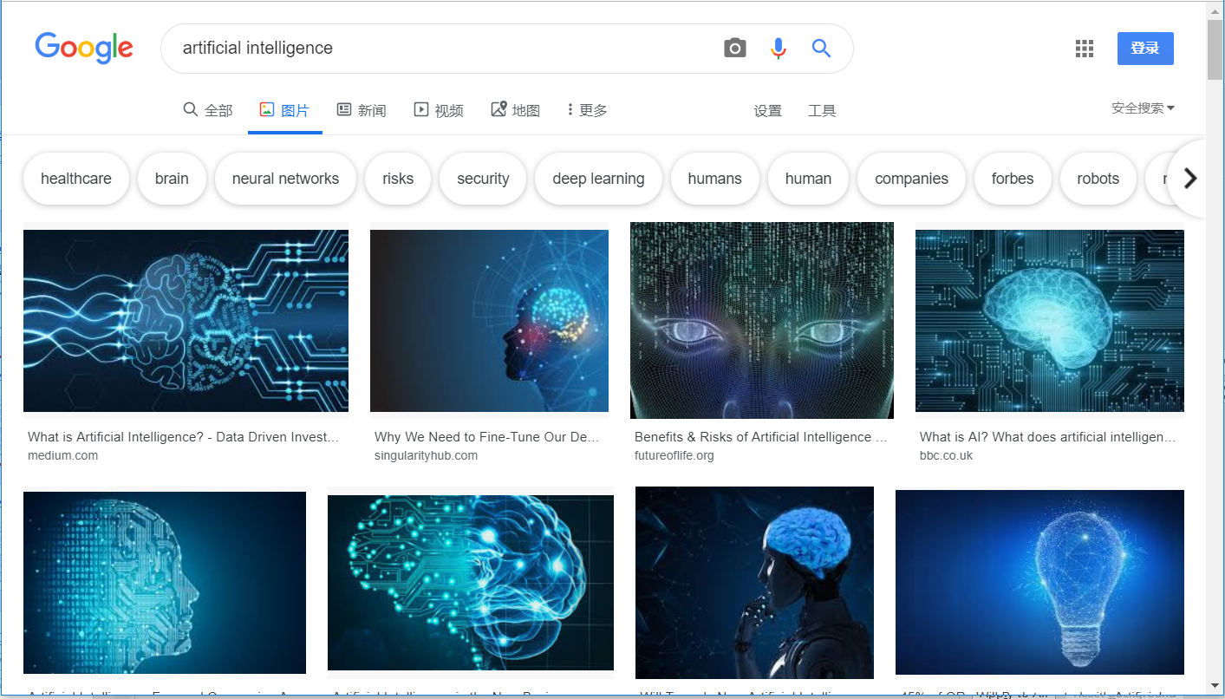
Let’s Google 我们来Google (1)

Slide 4
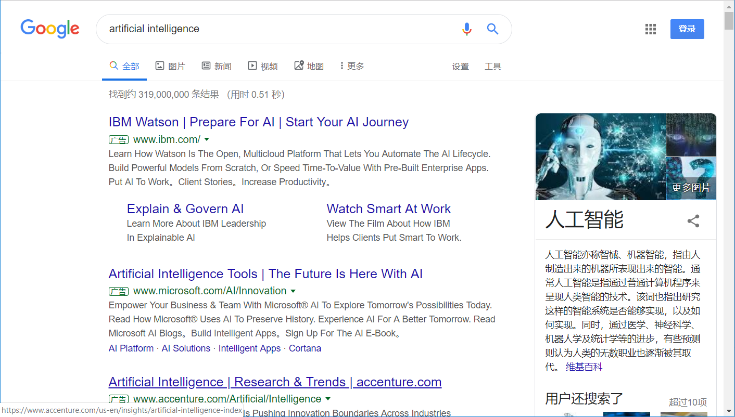
Let’s Google 我们来Google (2)
Artificial intelligence, sometimes called intelligent machines or machine intelligence, is intelligence demonstrated by human-made machines.
人工智能亦称智械、机器智能，指由人制造出来的机器所表现出来的智能。
Then what is intelligence?
那么，什么是智能？

Slide 5
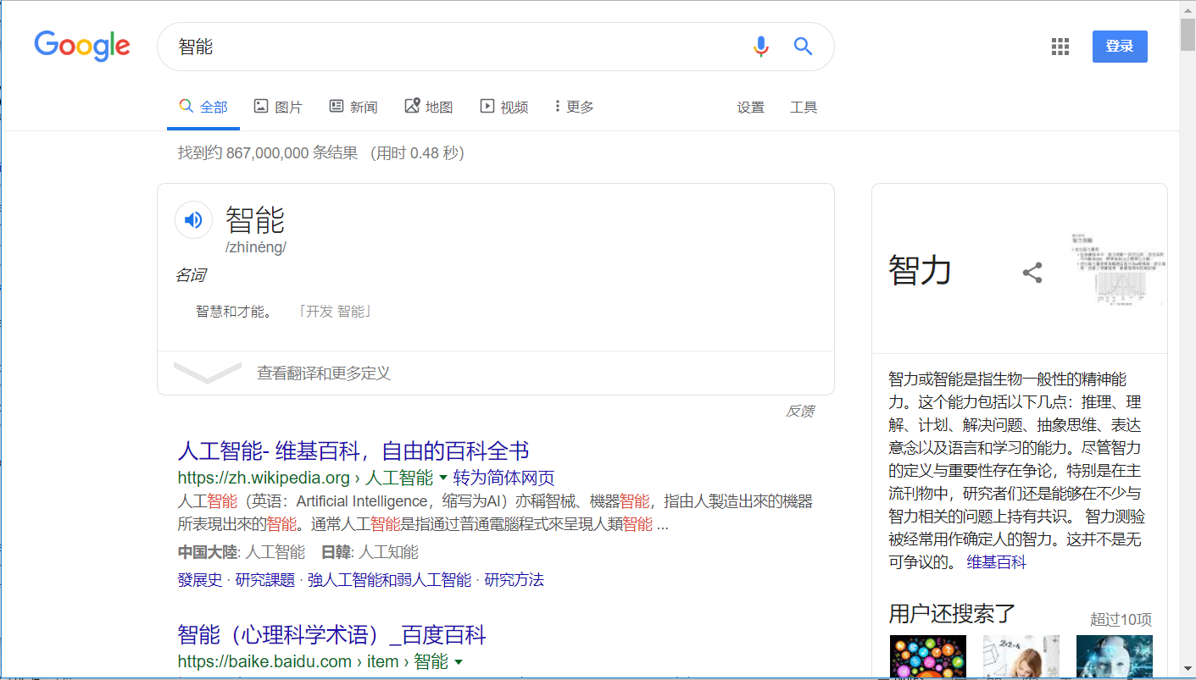
Let’s Google 我们来Google (3)
Intelligence refers to human's intellectual power, including, logic, understanding, planning, problem solving, abstract thinking, expression of ideas, language and learning capability.
智能是指生物一般性的精神能力。这个能力包括以下几点：推理、理解、计划、解决问题、抽象思维、表达意念以及语言和学习的能力。。

Slide 6

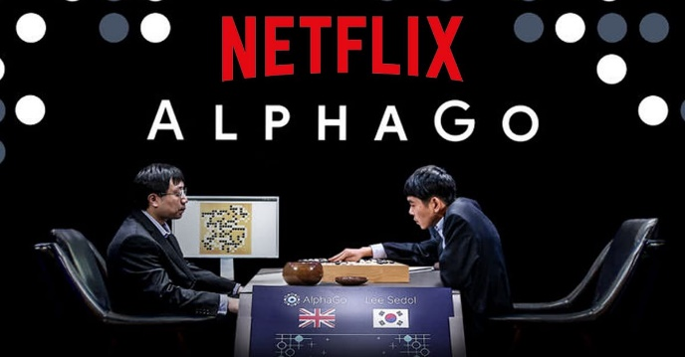

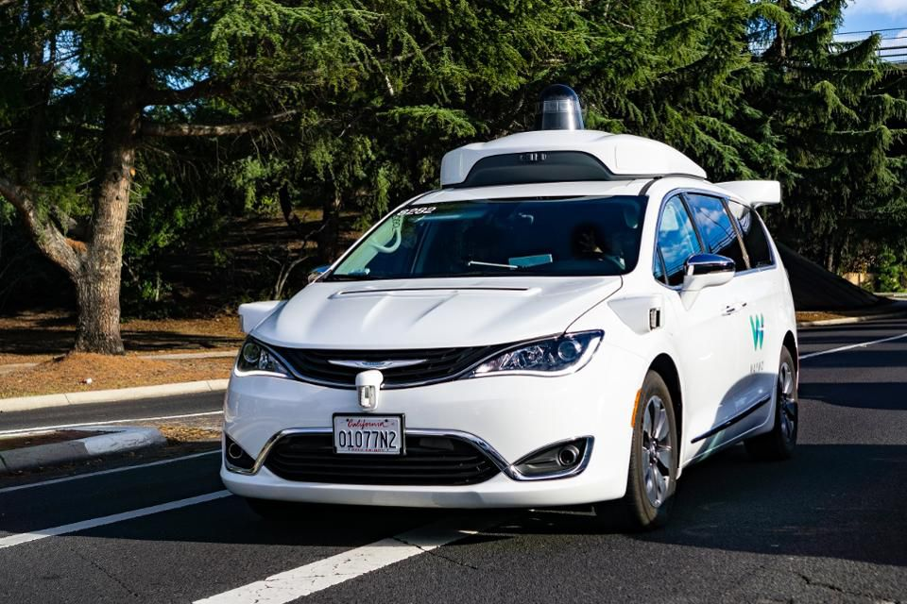
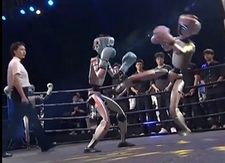
AI Examples 人工智能实例

Slide 7
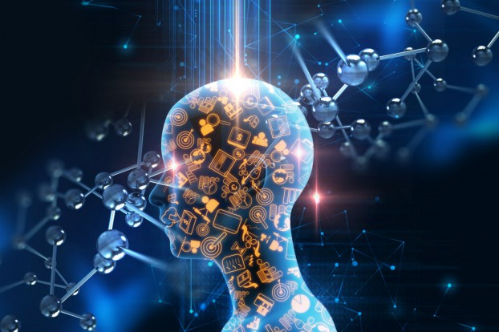
Approaches to AI 探索AI的方法
How to approach AI? 什么方法能用来尝试实现AI？
What is the difficulty and limitation of a certain approach?
某一种尝试方法的难点和局限性是什么？

Slide 8
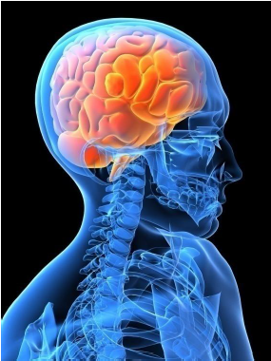
Extrospection 外观 (1)
Understand brain mechanism 理解大脑工作的机制
Build AI system upon the understanding 基于这种理解构建AI系统
Computational neuro-science can be a tool 计算神经学可作为一种工具

Slide 9

Extrospection 外观 (2)
Difficulty 难点
Difficult to understand the full picture 难以弄清人脑完整的工作机制

Slide 10

Introspection 内省 (1)
Examine one’s conscious 考察自己的意识
Build AI system upon the examination result 基于考察结果构建AI系统
Expert system is an example 一个典型的例子是专家系统

Slide 11
Introspection 内省 (2)
No 否
Large 体型大？
Yes 是
No 否
Flies 会飞？
No 否
Flies 会飞？
Yes 是
Penguin 企鹅
Ostrich鸵鸟
Yes 是
Yes 是
Crest 冠羽？
Multi-colored 杂色？
Yes 是
No 否
Bald 白头？
No 否
No 否
Parrot 鹦鹉
…
Vulture秃鹫
Yes 是
Bird categorization 鸟类分类
Eagle 雕
…

Slide 12

Introspection 内省 (3)
Difficulty 难点
Conscious mind
显意识
10%
Subconscious mind
潜意识
90%

Slide 13
Introspection 内省 (3)
Difficulty 难点
Again difficult to understand the full picture 仍然难以弄清完整的自身思索意识过程

Slide 14

Imitation 模仿
Observe human behaviors 观察人类的行为
Build AI system upon the observed behavior 基于观察到的行为构建AI系统
Machine learning became the current trend 机器学习成为了当下的潮流

Slide 15
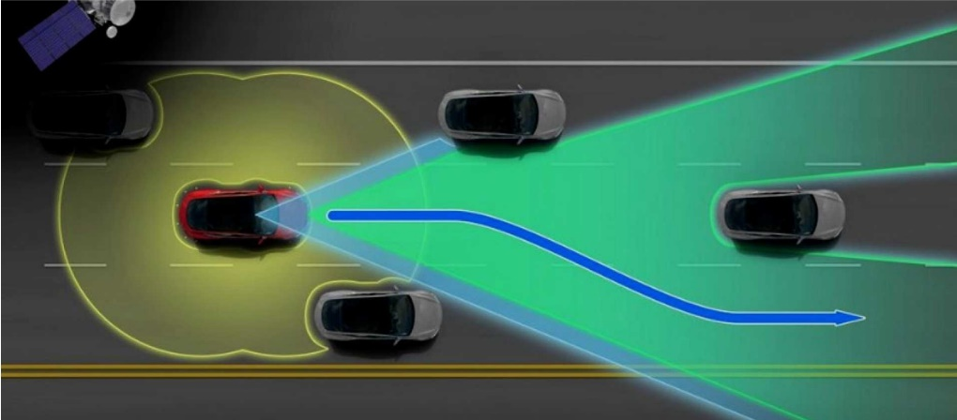
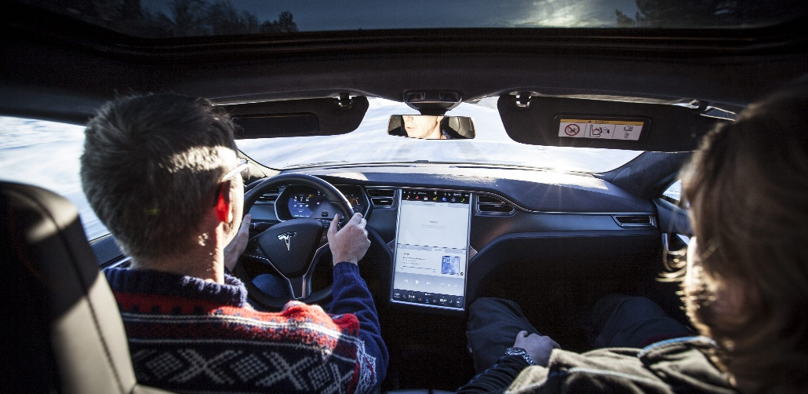
Example: Autopilot
一个例子：自动驾驶 (1)
Observe 观察
Road & environment condition
路况与周边环境
Driver’s action
驾驶员的驾驶操作

Slide 16
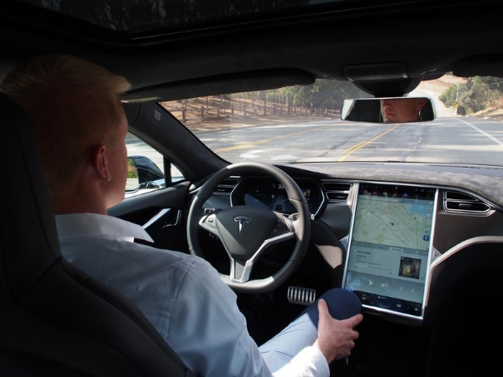
Example: Autopilot
一个例子：自动驾驶 (2)
Imitate 模仿
Road & environment condition
路况与周边环境
Imitate driver’s action
模仿驾驶员的驾驶操作

Slide 17
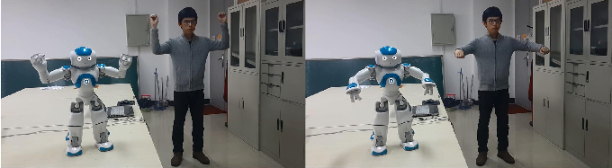
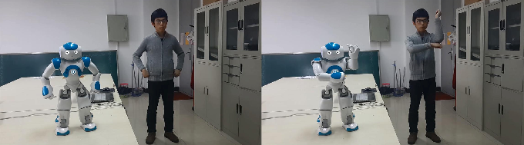
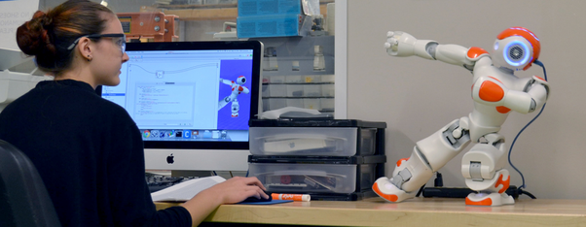
(Supervised) Machine Learning （受监督的）机器学习 (1)
Technology to program a system to behave through imitation
一种令系统通过模仿而行动的技术
… in contrast to programming a system to behave explicitly
……不同于令系统显式地遵照编程指令行动

Slide 18
(Supervised) Machine Learning （受监督的）机器学习 (2)
What to Imitate 模仿的元素
  Under certain status/context 在特定的状态和环境下
  Human‘s action/decision/judgement 人的操作/决策/判断
Observations 观察到的现象
  Training data 训练数据
Task Specific: ‘Weak AI’ 限定任务：“弱人工智能”

Slide 19
3 Pillars 三大支柱
Machine Learning 机器学习
Training Data
训练数据
Model, algorithm, & theory
模型、算法与理论
Computing power
计算力

Slide 20
This Course 该课程
Popular-Science Course on Machine Learning 机器学习的科普课程
  Simple but profound 深入浅出
You’ll Understand 你将领会到
  Basic principles on when ML works (& when it doesn’t) 机器学习有效的基本原理
    Through practices on examples 通过在实例上的实践
  How technologies evolve 技术的演进

Slide 21
In Our Practices 我们的实践中
Program to Solve Example AI Problems 编程解决人工智能示例问题
  It will be easy if you follow the course 如果你认真学习，这将是简单的
Python Language Python语言
  Easier to handle than C 比C语言容易掌控
  Simplified in complex programming tasks w/ many building blocks available 有很多基础构件可用于简化复杂的编程任务

Slide 22
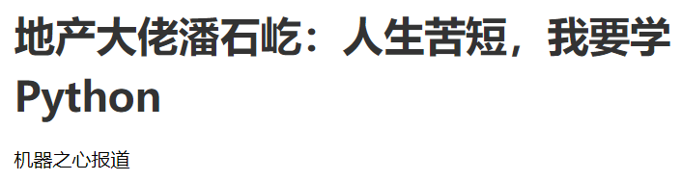
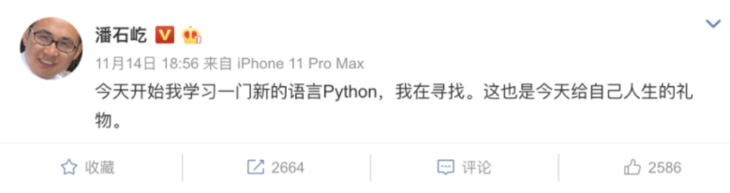
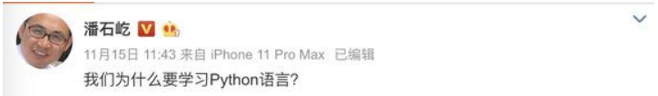
Python Is Easy Python很简单

Slide 23
Not … 不是……
Not a Systematic Course 不是系统化的课程
  Not covering every aspect 无法面面俱到
Not a Training on Machine Learning Engineering 不是机器学习工程培训
  Not focusing on fashioned tools 不专注于流行工具
Not a Python Programming Course 不是Python编程课程

Slide 24
Expectation 期望
Learn Interesting Knowledge 学习有趣的知识
  Gain insight 洞悉要义
Practice (Easy) Programming 锻炼（容易的）编程
  NO homework 没有回家作业

Slide 25
The End

